Slide 1
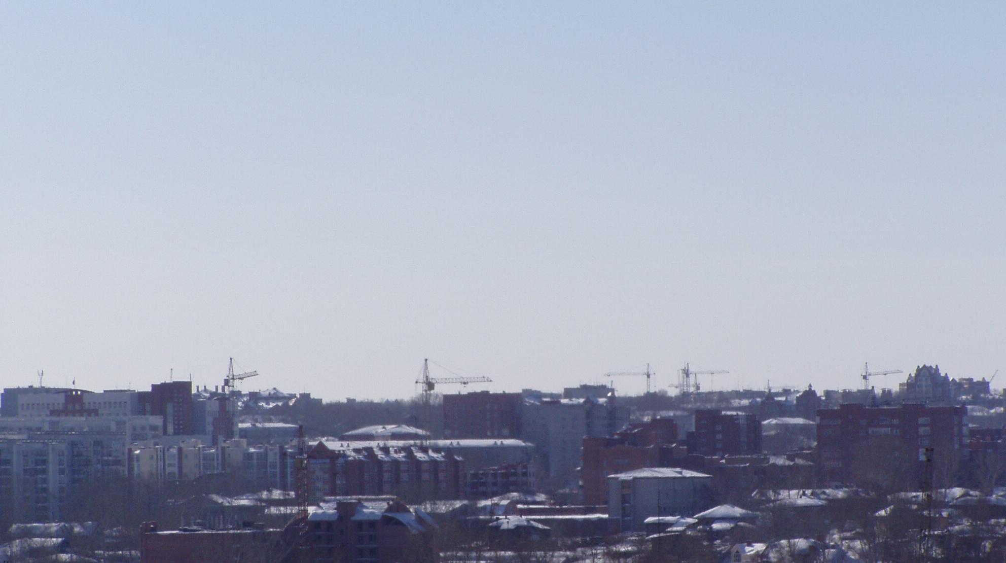
СВЕДЕНИЯ О ДЕЯТЕЛЬНОСТИ
ОГКУ «ОБЛСТРОЙЗАКАЗЧИК» В 2013 ГОДУ
Строительство 3х наиболее крупных объектов, на сумму 896 896 ,6 тыс. руб.
Разработка ПСД на 10 объектов, на общую сумму 20 265,6 тыс. руб.
Строительный контроль 39 объектах областной и муниципальной собственности общей площадью 31 337,16 кв. м.

